Slide 1

La
Semaine
au féminin

Slide 2
3 objectifs
Dynamiser la vie des clubs
Créer un élan d’ouverture des clubs d’Échecs vers l’extérieur
Sensibiliser de nouveaux publics au Jeu d’Échecs, notamment
Zones rurales et quartiers prioritaires
Augmenter le nombre de joueuses en France

Slide 3
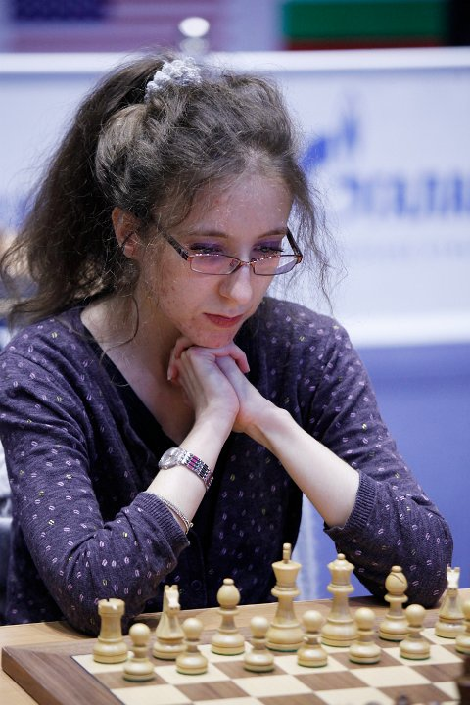
La Semaine
au Féminin
Du 3 au 10 mars 2019
Jouez le jeu, faites jouer les femmes !
dans votre club et dans votre ville
[Plus de 20% des licenciés de la FFE sont des femmes]
Marie Sebag,
n°1 française,
marraine
de l’événement
Au minimum, 1 journée d’animation pendant la semaine.

Slide 4
5 idées d’animations
« Jouez et gagnez »
Organisez un tirage au sort dans votre club, joueuses licenciées ou non licenciées,
pour faire gagner des lots offerts par le club.
« Jouez en famille »
Séance d’initiation pour les mamans et les sœurs des jeunes joueurs du club.
« Paroles de joueuse »
Mini-conférence proposée par une licenciée de votre club sur l’histoire du jeu d’Échecs,
ses champion(ne)s, les anecdotes…
« Show sur l’échiquier »
Votre championne locale ou joueuses titrée en simultanée, face plusieurs joueurs et joueuses,
« Un gars, une fille»
Petit tournoi par équipes mixtes

Slide 5
Ressources à votre disposition
La Fédération vous apporte
10 affiches A3 personnalisables et
50 flyers personnalisés pour la promotion de la Semaine au Féminin
100 € aux 40 premiers clubs inscrits déclarés à la Semaine au Féminin
pour contribuer au financement des animations.
La Fédération assure
la promotion nationale de la Semaine au Féminin

Slide 6

L’affiche officielle
10 affiches A3
50 flyers
vous seront envoyés pour faire la promotion en amont de la Semaine au Féminin.
Une affiche que vous personnaliserez :
Inscrivez le programme que vous souhaitez proposer (lieu, date, heure, coordonnées, …)

Slide 7
Vos engagements dans le mois qui suit
Préciser les animations que votre club a organisées
Envoyer un reportage photo et petit compte rendu des animations réalisées (obligatoire pour percevoir les 100 €)
Informer du nombre de personnes touchées par les animations
Cela nous permettra de valoriser vos actions et de faire un bilan de cette semaine thématique
A envoyer au plus tard le 31 mars 2019 (obligatoire pour percevoir les 100 €)
Objet : La Semaine au Féminin
À : joelle.mourgues@echecs.asso.fr

Slide 8
Pour participer à la Semaine au Féminin
S’inscrire au plus tard le 21 février 2019
Indiquer : n votre contact organisation et adresse postale
n description succincte de votre projet d’animations
n pour les flyers : nom de la ville & nom du club
nom du contact - email – téléphone
Par Courrier
Fédération Française des Échecs
La Semaine au Féminin
6 rue de l’Eglise
92600 ASNIERES-SUR-SEINE
Par e-mail
Objet : La Semaine au Féminin
À : joelle.mourgues@echecs.asso.fr

